Slide 1
Bilan du Labex ENIGMASS
Y.Karyotakis
28 Avril 2017

Slide 2
Stratégie scientifique
Recherche de nouvelle physique au LHC, mesures de précision
Pole neutrino, consolider programme de physique moyen et long terme
Support physique rayons cosmiques / gamma / OG. Favoriser analyses combinées.
Consolider un axe cosmologie
Développer la R&D détecteurs silicium
Education, offrir des enseignements innovants à un large spectre de publics
Valorisation, identifier et soutenir des projets à fort potentiel
Renforcer les liens entre les 4 laboratoires.

Slide 3
BUDGET
Le budget du Labex est de 7M Euros distribué dans sa totalité aux thématiques de l’IN2P3
En grande majorité du personnel
La DR11 récupère ~6% soit 420 KEuros
Trois laboratoires de l’IN2P3 et un de l’INP se partagent 6,7 MEuros
Répartition par labo
Les frais ESIPAP 281000 Euros sont comptabilisés au LAPP

Slide 4
Bilan Financier

Slide 5
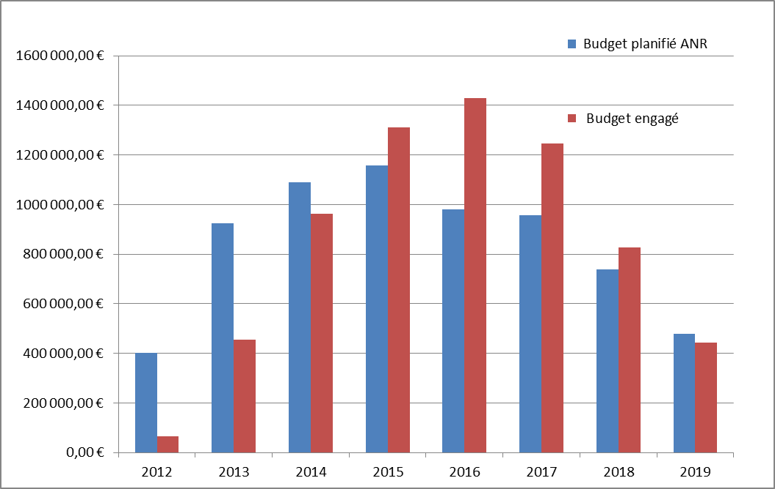
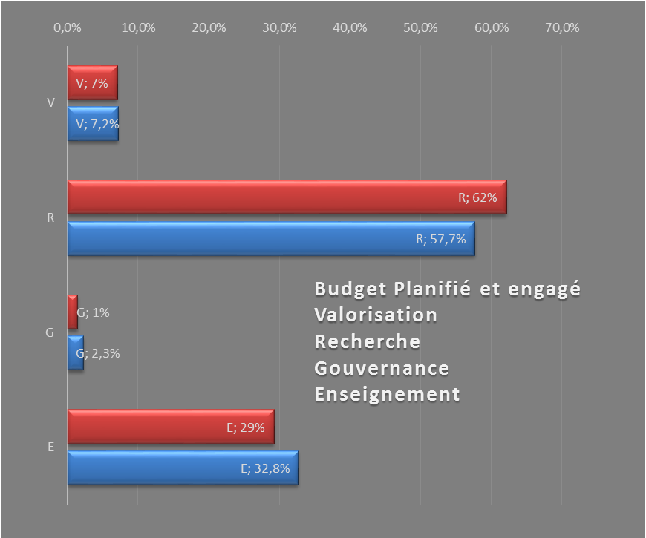
Exécution du budget ENIGMASS en fonction de l’année et de l’entité
99% du budget est engagé jusqu’en fin 2019

Slide 6
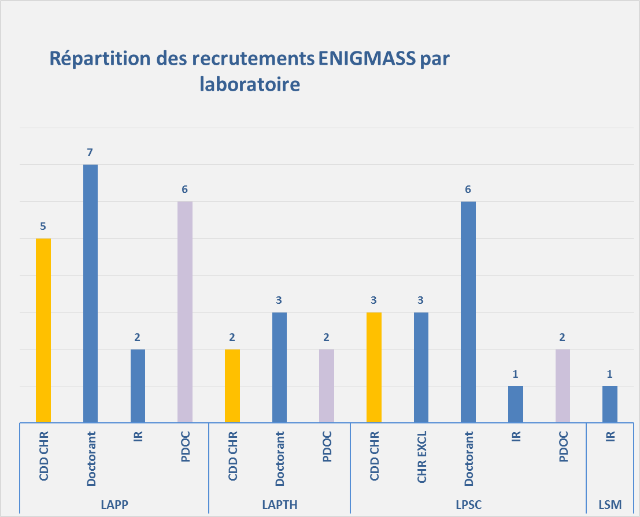
ENIGMASS a embauché 43 physiciens, étudiants et ingénieurs sur des périodes de 2-3 ans.
Plusieurs dizaines de mois visiteurs

Slide 7
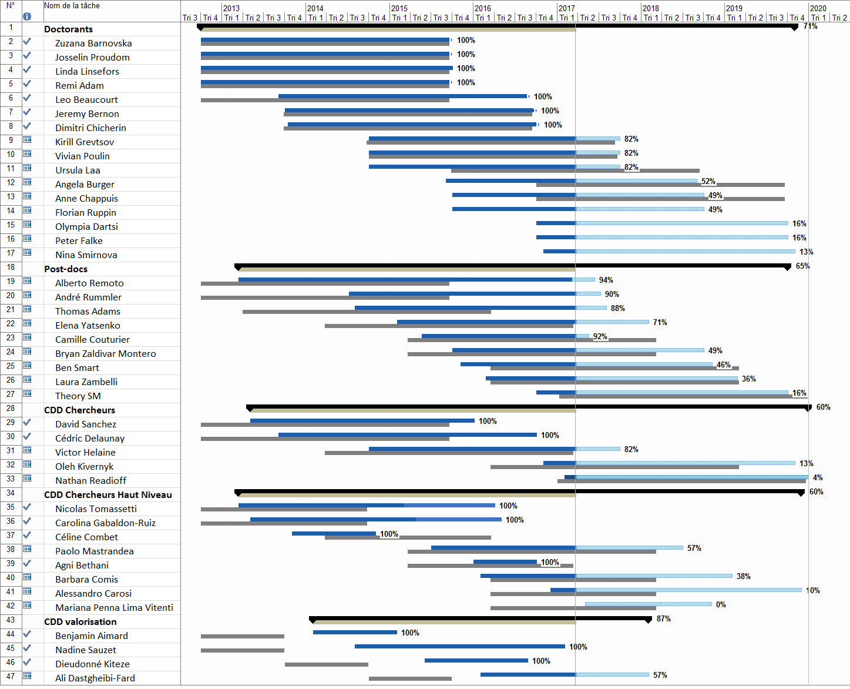
Suivi du personnel du Labex ENIGMASS
Tous les recrutements jusqu’en 2019 sont realisés

Slide 8
Enseignement supérieur
Création de l'école internationale d'été en physique des particules et des astroparticules GraSPA qui se tient annuellement à Annecy et vise un public de L3 et M1 : plus de 30 étudiants accueillis chaque année pendant une semaine (https://indico.in2p3.fr/event/12743/?lang=en_GB)
Création de l'école européenne d'instrumentation en physique des particules et des astroparticules, ESIPAP, qui se tient annuellement à Archamps près du CERN et recrute des étudiants internationaux en master et en thèse : à terme 32 étudiants accueillis pendant un mois (http://www.esi-archamps.eu/Thematic-Schools/ESIPAP)
Rénovation de la plateforme de TP de physique subatomique du LPSC en open space, qui forme plus de 500 étudiants par an (masters et écoles d'ingénieurs) aux techniques de la détection nucléaire. (http://lpsc.in2p3.fr/index.php/fr/enseignement-et-formation)

Slide 9
Valorisation / Communication
Trois projets de valorisation identifiés à fort potentiel
Capteur sismique du LAPP (Brevet, pas d’aboutissement avec la SATT)
MIMAC-FASTn au LPSC, spectromètre directionnel de neutrons rapides
Détecteur sphérique au LSM, utilisant de l'azote pour la détection des neutrons thermiques/rapides
Plusieurs actions de communication / promotion
Réalisation d'un web-documentaire
Soutien a des nombreuses manifestations, ex: Nuit OG en 2017
Soutien a l’organisation de conférences / écoles

Slide 10
ENIGMASS a donné une grande visibilité de notre discipline au sein de l’Université de Grenoble Alpes
Membre fondateur avec l’OSUG2020 du pole PAGE (Particules Astrophysique Géosciences Environnement)
Stratégie pour le futur
Consolider la coopération entre les quarte laboratoires sous une forme ‘administrative’ adéquate
Œuvrer au sein de PAGE et de l’IDEX pour bénéficier de la reconnaissance déjà acquise et assurer des futures financements potentiels
Etape préliminaire : Extension de facto de 3ans sans budget complémentaire
1ere étape les EUR -> Projet commun au sein du pole PAGE -> 10 ans d’extension si réussi. Le labex est incorporé au sein de l’EUR.
2 étape si EUR recalé, renouvellement autonome du labex pour 5+5 ans en 2018

